Slide 1
Demande de financements pour un projet de thèse
Classification faiblement supervisée et frugale pour les séries temporelles d’images en télédétection
Matthieu Verlynde
29/05/2024
Directrice de thèse : Dr. Yajing Yan
Codirecteur : Dr. Ammar Mian

Slide 2
Sommaire
Le traitement d’image satellites : un fort potentiel aux coûts élevés
Mon parcours entre science des données et environnement
Moi par rapport au projet
29/05/2024
2

Slide 3





Mon parcours
2020
Concours
CPGE BCPST
Lycée Henri IV
2020
1e année
2021
2e année
Gestion et ingénierie de l’environnement
2022
Césure-stage
2023
3e année
DA IODAA
Juin 2022
Stage 3 mois
Parc national de la Guadeloupe
Avril 2023
Stage 5 mois
ITC, Pays-Bas
Mars 2024
Stage 6 mois
LISTIC
Septembre 2022
Stage 6 mois
CIRED, Nogent-sur-Marne
30/05/2024
3

Slide 4
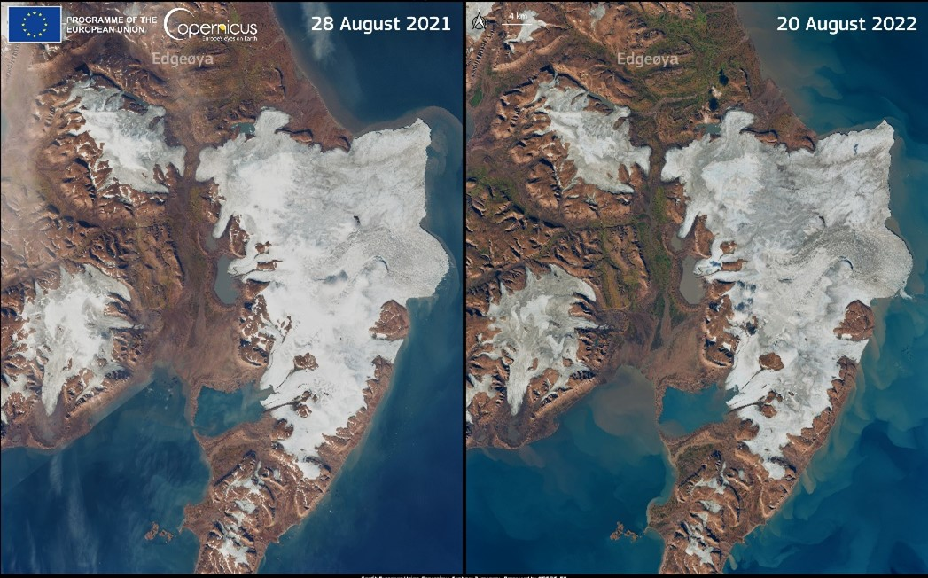
Introduction
Les enjeux de la télédétection
9000 satellites en 2023
500 en observation de la Terre
Images Sentinel-2 de Edgeøya [1]
Applications:
glaciologie, volcanologie, suivi de territoire, gestion de milieu naturels, agronomie…
30/05/2024
4

Slide 5
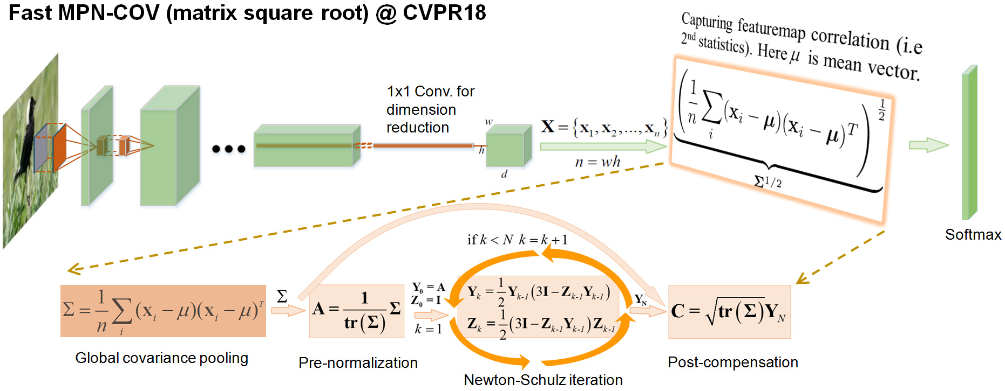
Introduction
Les enjeux de la télédétection
30/05/2024
5

Slide 6




Plan de thèse
Année | 1 |  |  |  | 2 |  |  |  | 3
Trimestre | 1 | 2 | 3 | 4 | 1 | 2 | 3 | 4 | 1 | 2 | 3 | 4
Utilisation de 100% de BigEarthNet
Passage en multimodal
Fusion d’information énergie + performance
Traitement des données énergétiques
Application de méthodes d’optimisation
Ecriture du rapport final
Préparation du projet de thèse
03/06 – Présentation intermédiaire de stage
10/06 – Présentation devant l’école doctorale
20/06 – Journée des stagiaires
11/06 – Fin du stage
30/05/2024
6

Slide 7
Conclusion
thèmes émergents en sciences des données
démarche scientifique classique mais centrale
expérience complémentaire à la formation AgroParisTech
29/05/2024
7
Notes:
7

Slide 8
Merci de votre attention.
29/05/2024
8

Slide 9
Références
[1]
Copernicus, « OBSERVER: Monitoring Glaciers from Space ». 3 novembre 2022. Consulté le: 30 mai 2024. [En ligne]. Disponible sur: https://www.copernicus.eu/en/news/news/observer-monitoring-glaciers-space
29/05/2024
9
Notes:
9

